Slide 1
Развитие познавательной деятельности детей 2-3 лет через создание современной эмоционально - развивающей образовательной среды в группах для детей раннего возраста
МИНИСТЕРСТВО ПРОСВЕЩЕНИЯ
РОССИЙСКОЙ ФЕДЕРАЦИИ
VI ВСЕРОССИЙСКИЙ СЪЕЗД РАБОТНИКОВ ДОШКОЛЬНОГО ОБРАЗОВАНИЯ
Мухтарова С.М., г. Салехард, заведующий МБДОУ «Детский сад № 15 «Бережок»

Slide 2
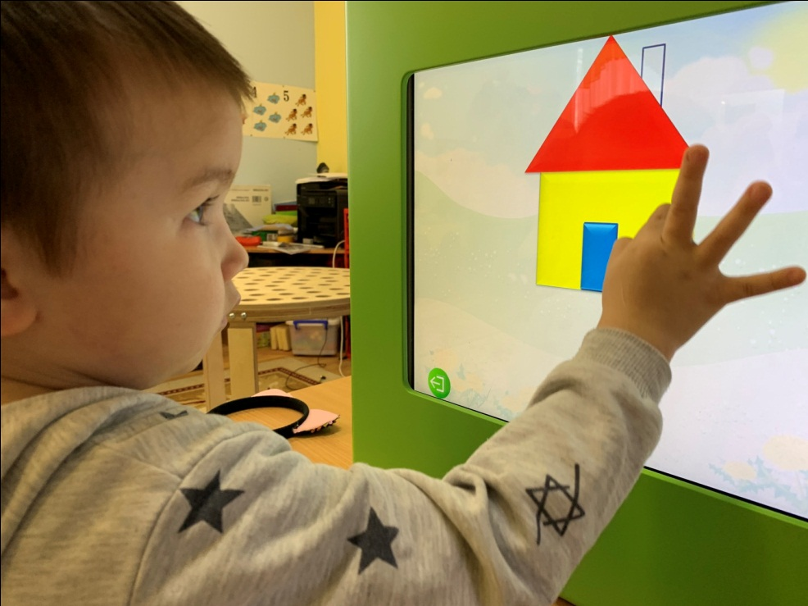
Познавательное развитие дошкольников одно из важнейших направлений развития ребенка, которое предполагает развитие интересов детей, особенно раннего возраста, любознательности и познавательной мотивации, формирование познавательных действий

Slide 3
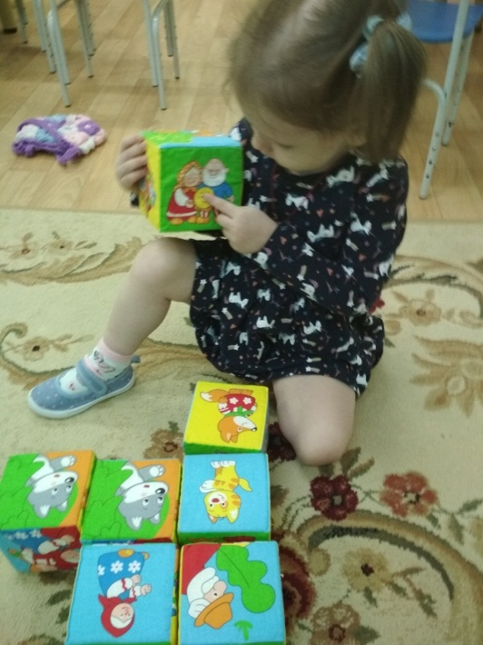
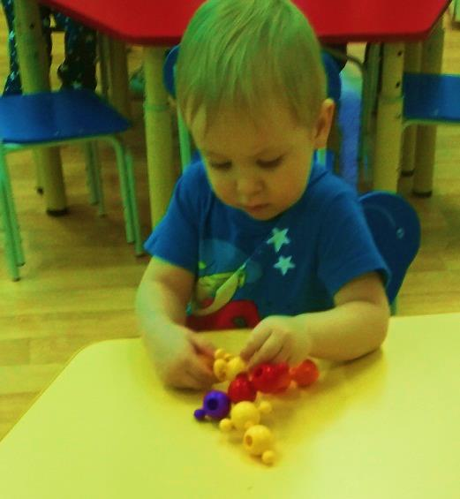
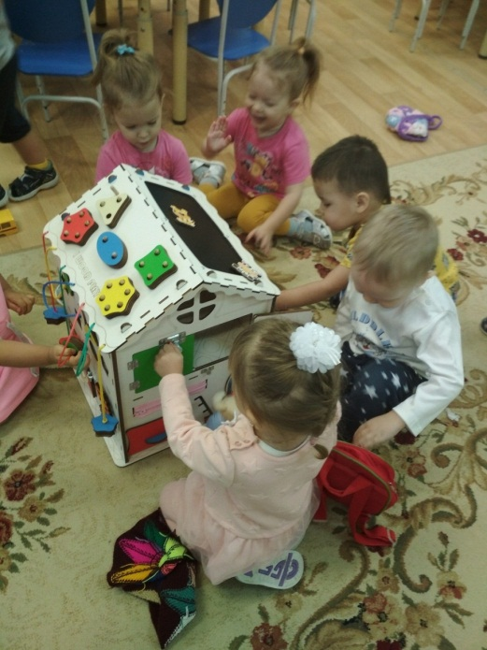
Необходимым УСЛОВИЕМ познавательной активности является разнообразие и сменяемость предметной сферы окружающей ребенка, предоставление
свободы исследования

Slide 4
ПРОЕКТ победитель в конкурсе инновационных проектов на получение грантов в системе образования Ямало-Ненецкого автономного округа в номинации «Создание образовательной среды в группах раннего возраста (2-3 лет), в том числе с ограниченными возможностями здоровья»

Slide 5
Сравнительный анализ
периода прохождения адаптации
в 2019/2020 учебном году и 2020/2021 учебном году
Учебный год | Легкий уровень адаптации в % | Средний уровень адаптации в % | Тяжелый уровень адаптации в %
2019/2020 | 25 | 45 | 30
2020/2021 | 29 | 50 | 18

Slide 6
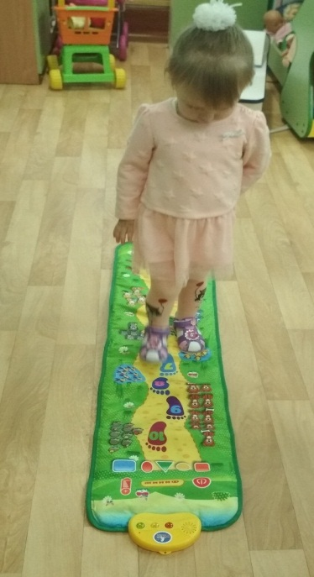
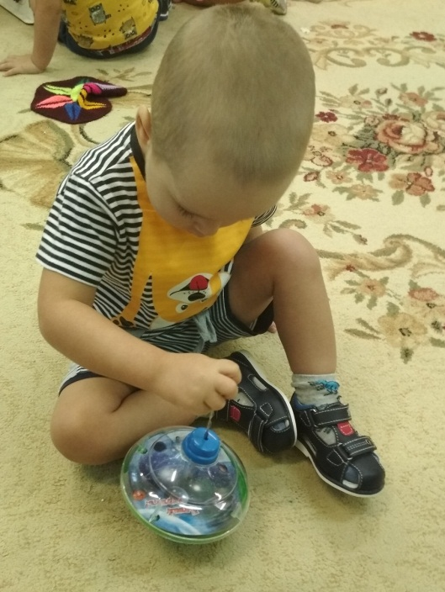
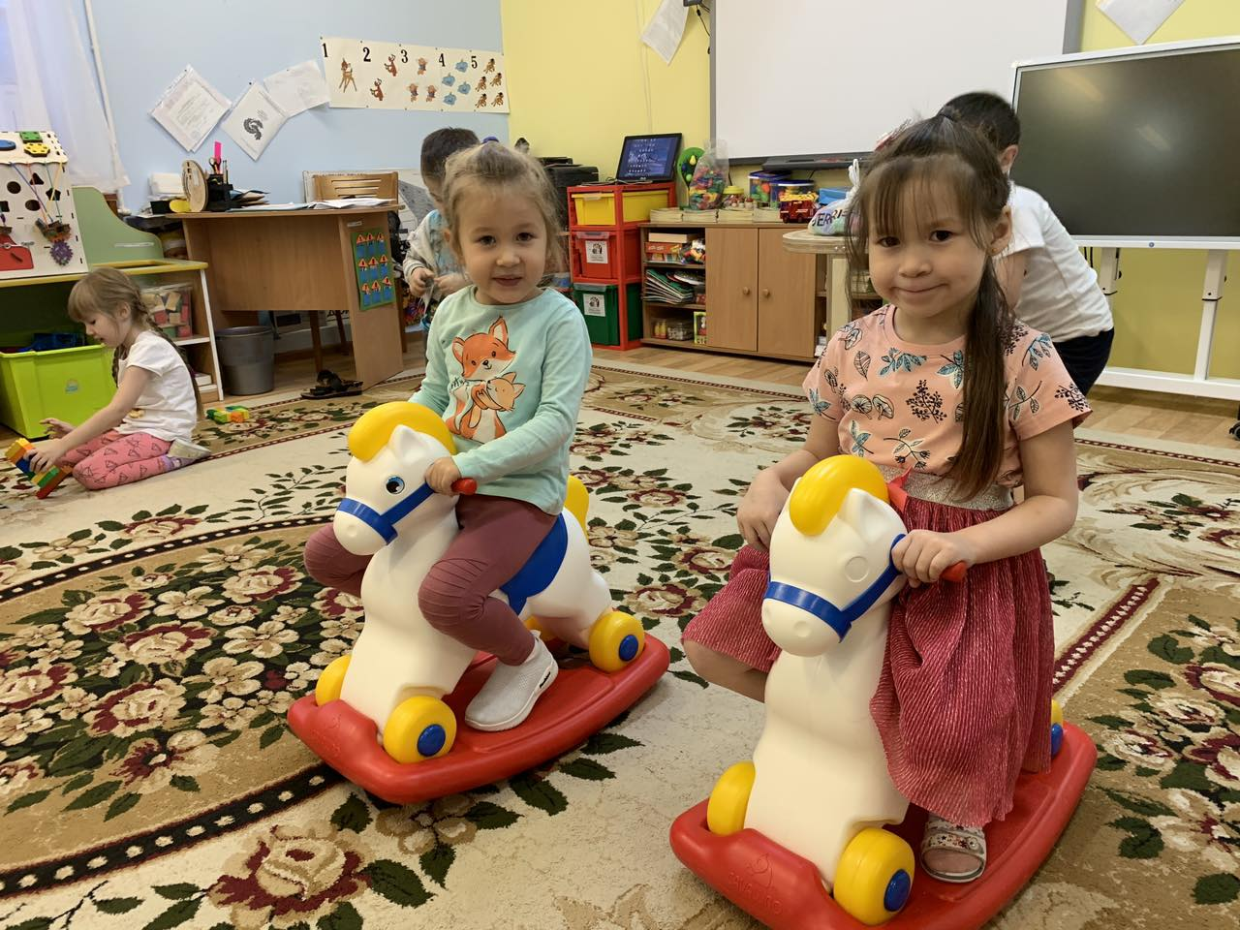
Специфические условия определяющие компонентную структуру эмоционально развивающей среды:
отношения между участниками совместной деятельности – т.е. эмоционально-поддерживающий компонент среды;
режимные моменты, организующие процесс пребывания ребенка в группе детского сада – т.е. эмоционально-стабилизирующий компонент среды;
внешняя обстановка (цветовое решение, удобство мебели и пр.) – т.е. эмоционально-настраивающий компонент среды;
организация занятости детей – игры, занятия, сюрпризные моменты – т.е. эмоционально активизирующий компонент среды;
условие, которое не предусмотрено нормами жизнедеятельности МБДОУ, однако рекомендовано психологами и медиками – проведение психо-гимнастических упражнений с детьми или эмоционально-тренирующий компонент среды.

Slide 7
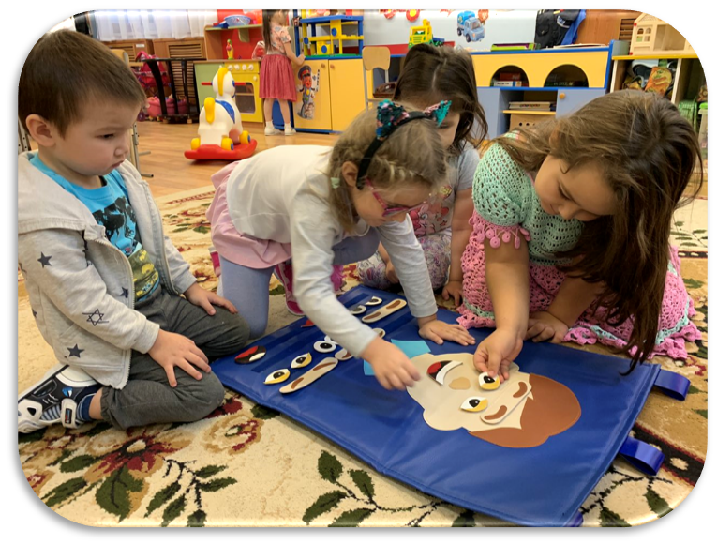
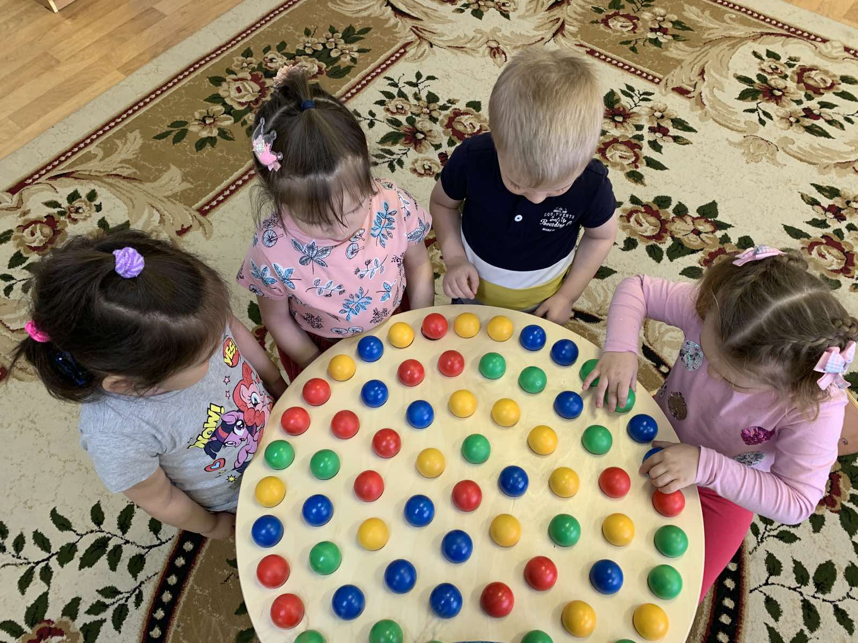
Эмоционально-поддерживающий компонент среды – это эмоционально поддерживающие взаимоотношения между участниками совместной жизнедеятельности в МБДОУ

Slide 8
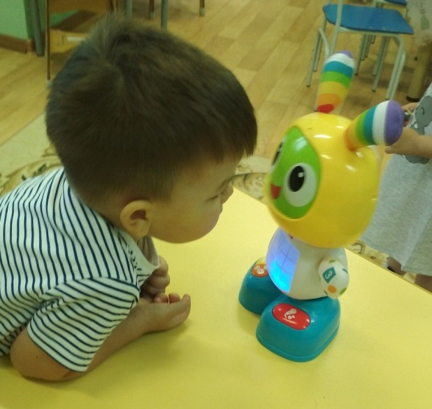
Эмоционально-стабилизирующий компонент среды –
обеспечение стабильности окружающей среды, способствующее устойчивому чувству безопасности и эмоционального комфорта.
Особое внимание должно уделяться организации в МБДОУ детского сна, где использование игрушек для сна (светящийся мишка для сна, который играет нежную музыку, успокаивая малыша) создадут благоприятный эмоциональный фон в спальной комнате.

Slide 9
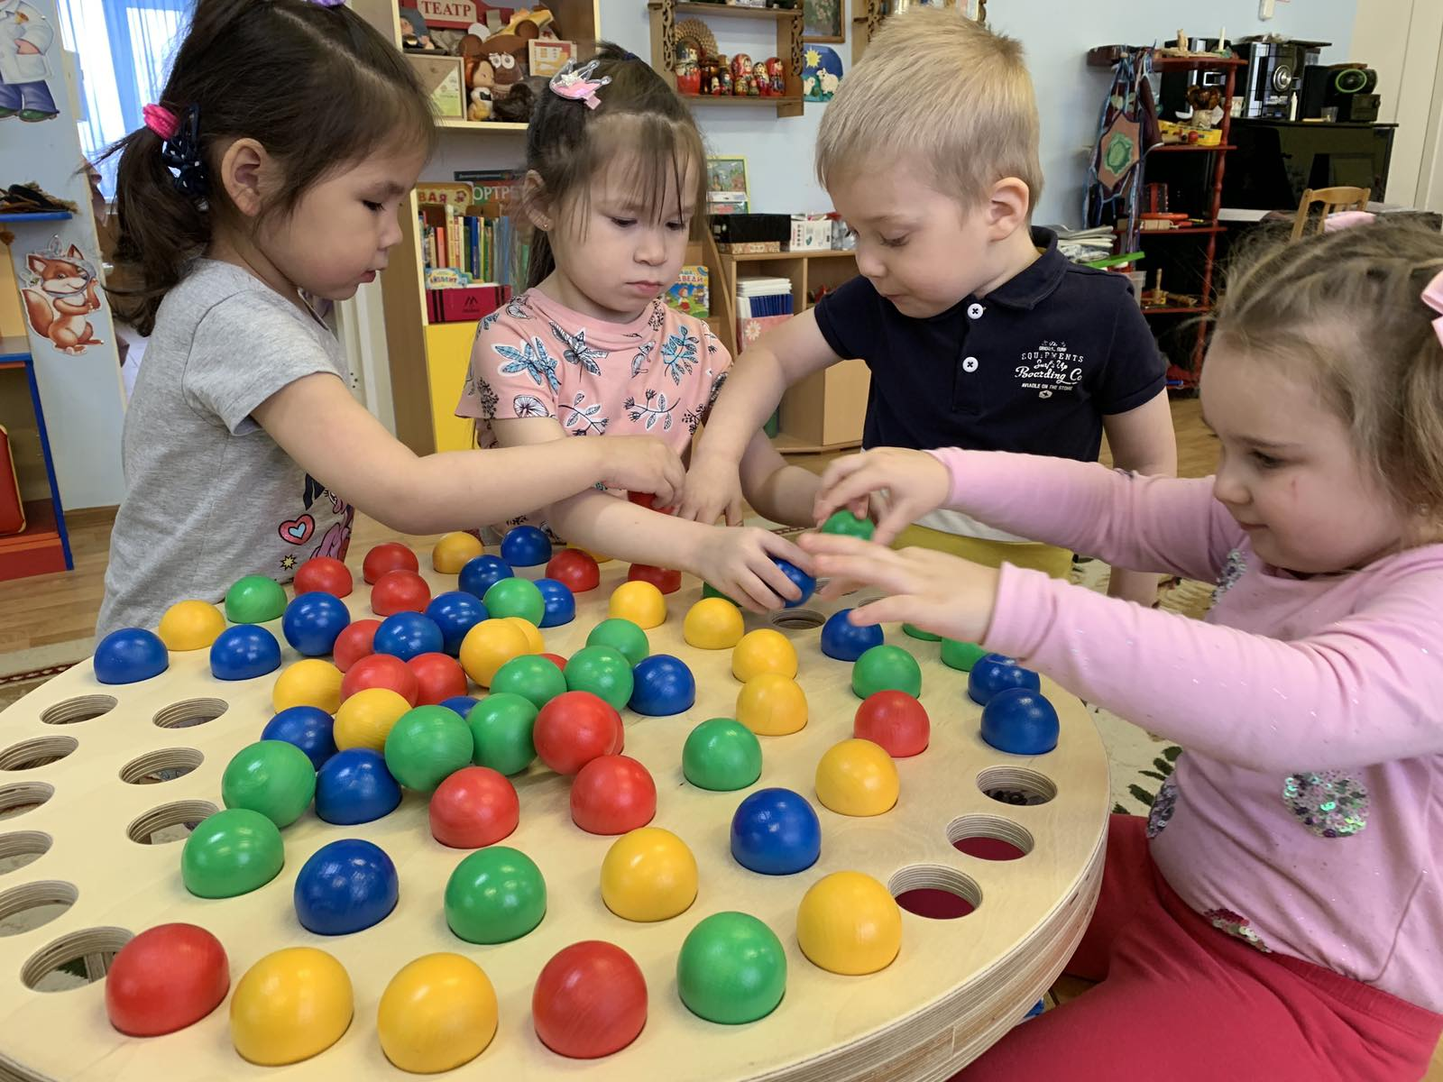
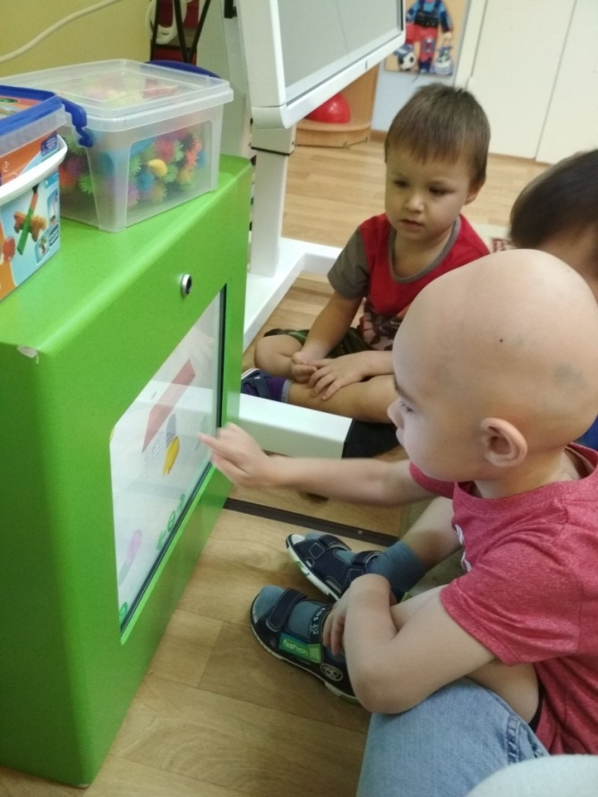
Эмоционально-настраивающий компонент среды – благоприятное цветовое оформление, удобная мебель, комфортный температурный режим, пространственное решение группы

Slide 10
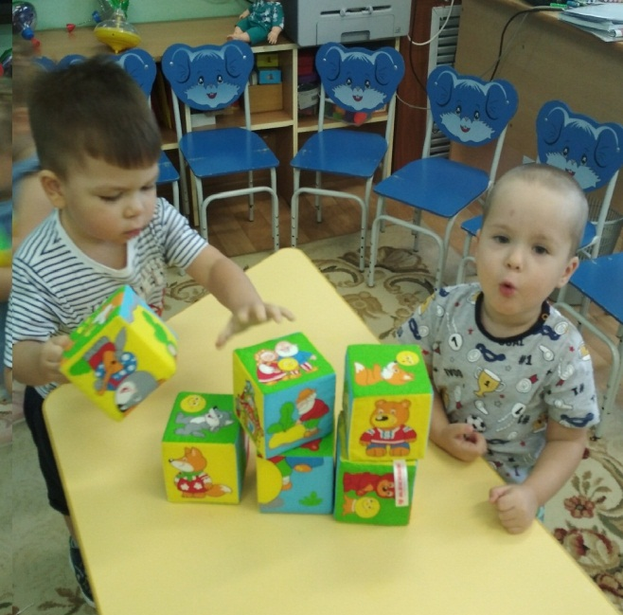
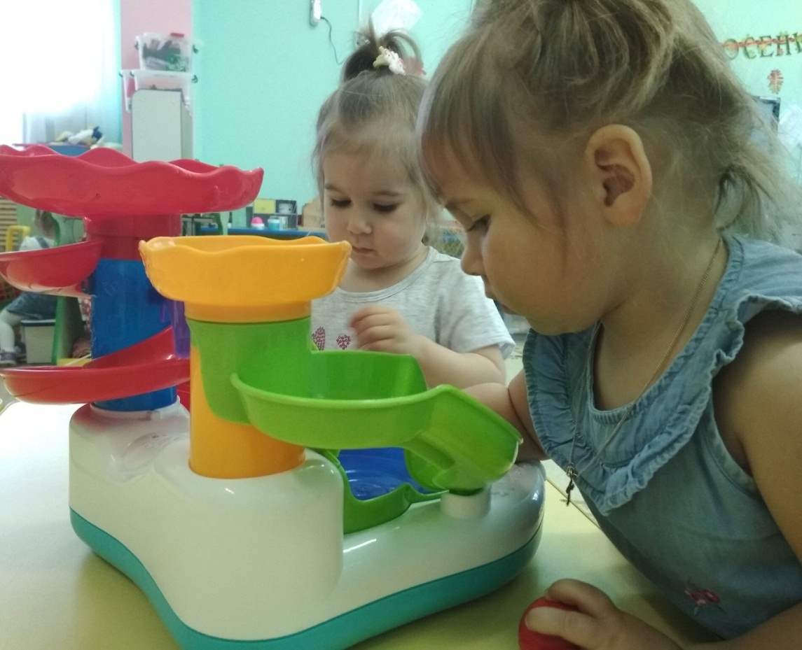
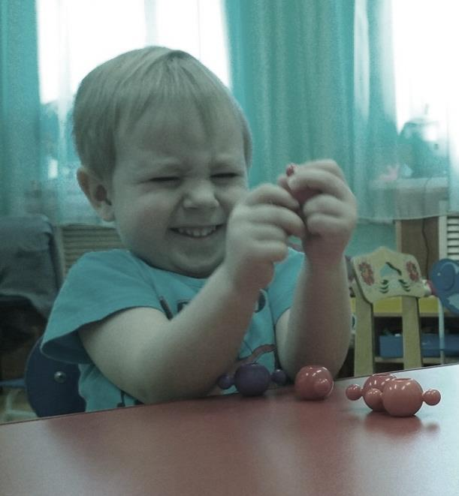
Эмоционально-тренирующий компонент среды – это формирование навыков эмоциональной регуляции

Slide 11
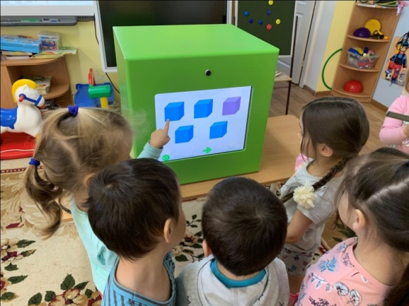
Таким образом, важнейшим для ребенка фактором, влияющим на его познавательное развитие и эмоциональное состояние, является эмоционально развивающая среда, т.е. среда, способствующая разностороннему и полноценному развитию познавательной, эмоционально-чувственной сферы ребенка раннего возраста (как условие его дальнейшего успешного и гармоничного развития)

